Slide 1
Что лишнее?

Slide 2
Использование компьютера в работе с детьми раннего возраста предоставляет новые возможности разнообразить коррекционно – развивающие занятия в доме ребенка, одно из направлений – это презентации, созданные при помощи PowerPoint. Цели презентаций, как и любого дидактического материала, могут быть различными, одна и та же презентация может использоваться на разных занятиях с различной целью. Самостоятельно выполненные презентации использую часто, исходя из собственного опыта. Считаю, что презентации для детей раннего возраста с особыми потребностями, должны отвечать ряду критериев: красочность слайда; отсутствие текста на слайде; реалистичность изображения; слайд переключается по щелчку (т. к. скорость восприятия изображения у маленьких детей может быть разной); звук, аналогично картинке, включается по щелчку мышки; вопросы по ходу презентации задает сам взрослый («живой» и знакомый голос лучше воспринимается маленькими детьми, есть возможность повторить вопрос); презентация должна быть только частью занятия. Считаю, что презентации можно использовать как элемент развивающего занятия, начиная с 18 месяцев жизни ребенка. Данная презентация является частью занятия на тему «Что лишнее?». Цель презентации: закреплять умение детей классифицировать предметы, животных по существенным признакам; формировать обобщающие понятия.

Slide 3
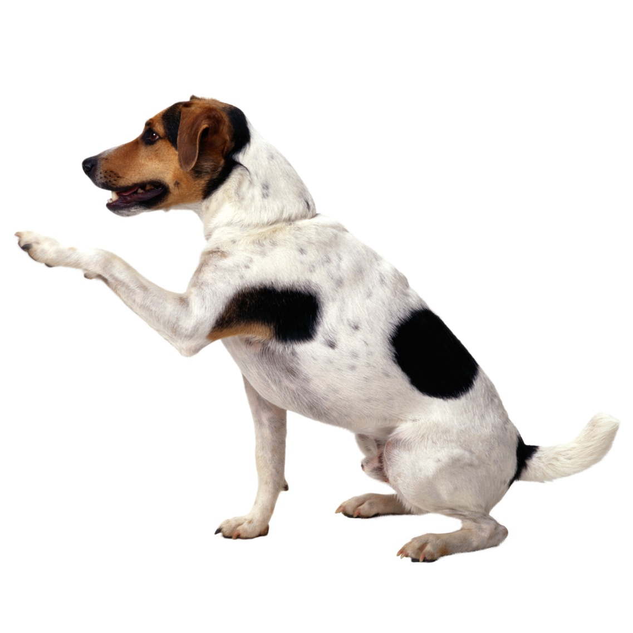
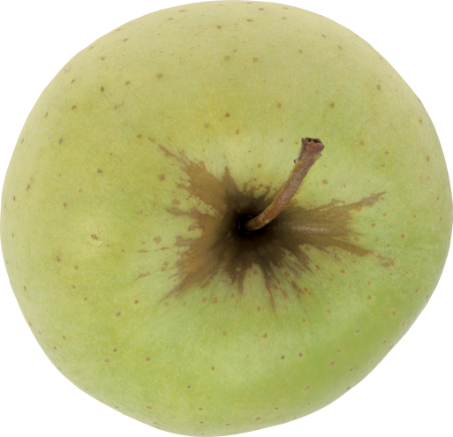
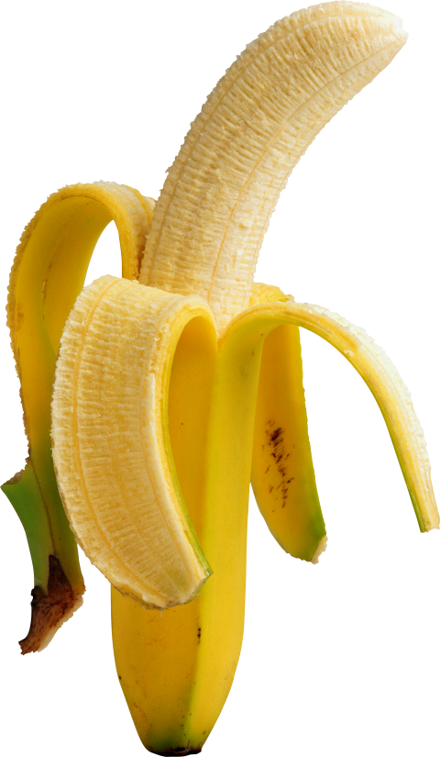
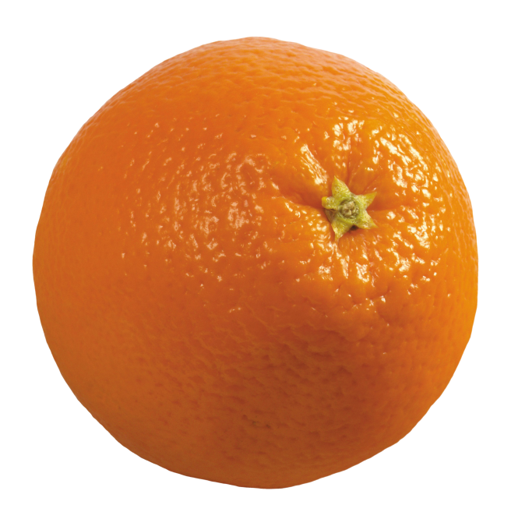
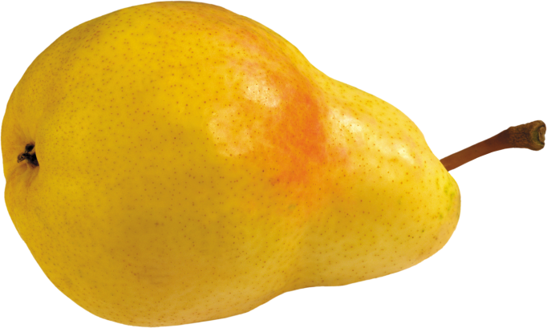

Slide 4
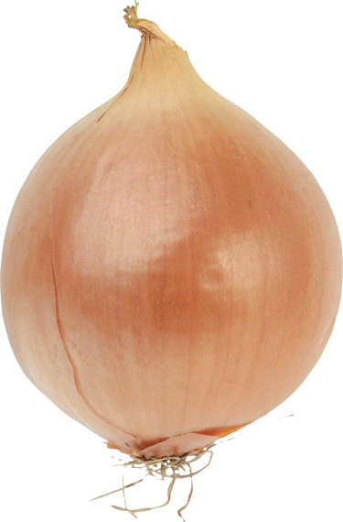
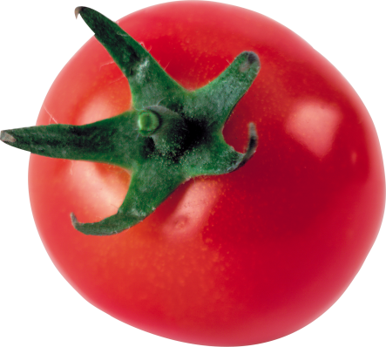
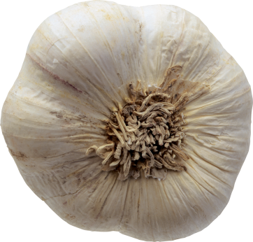
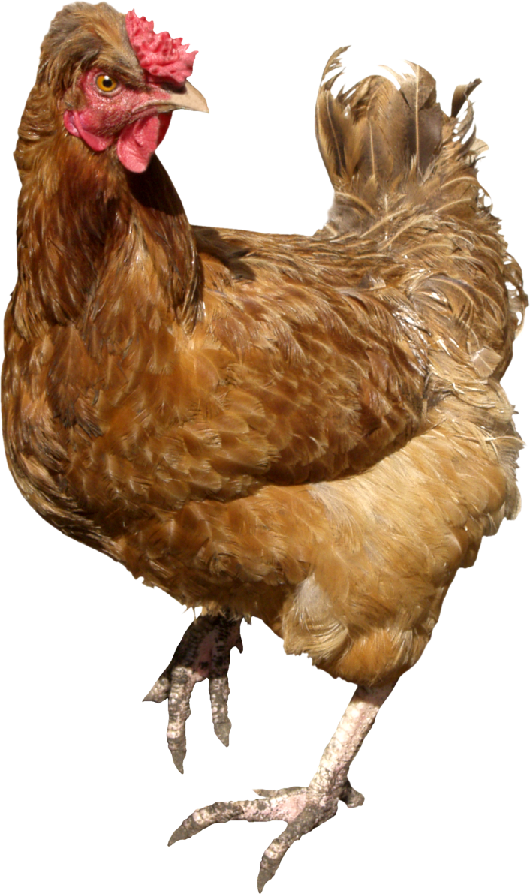
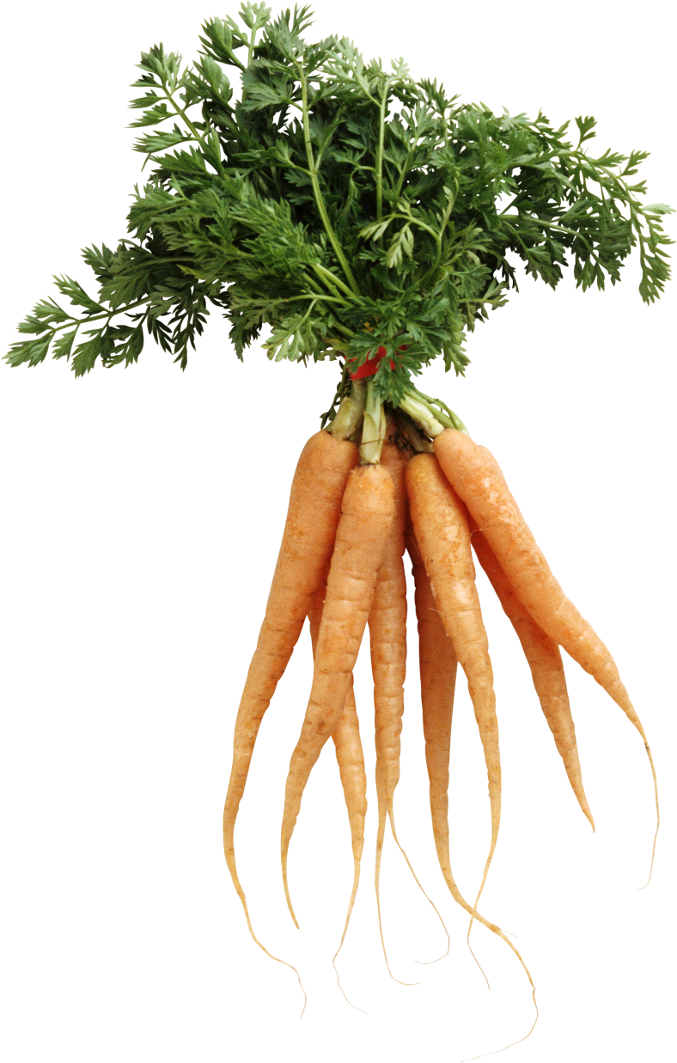
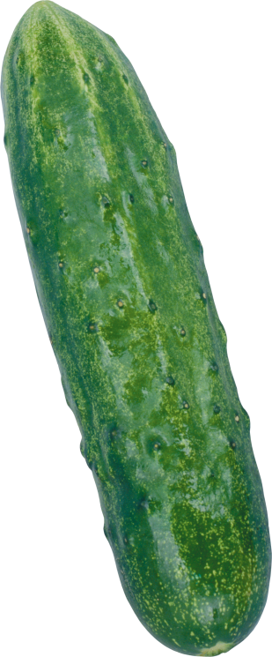

Slide 5
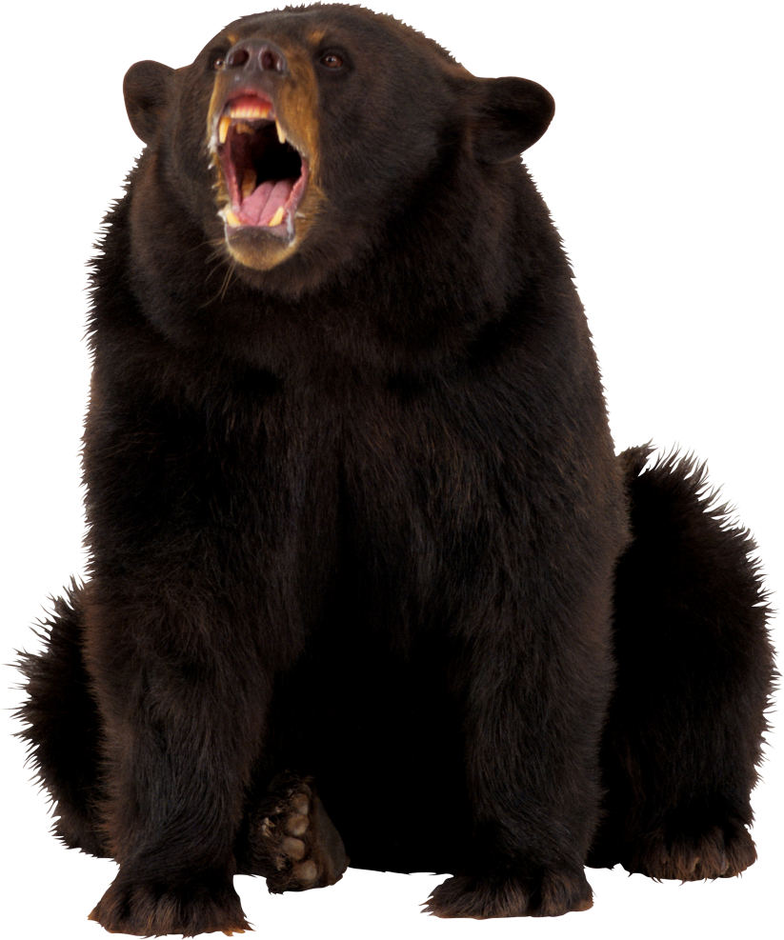
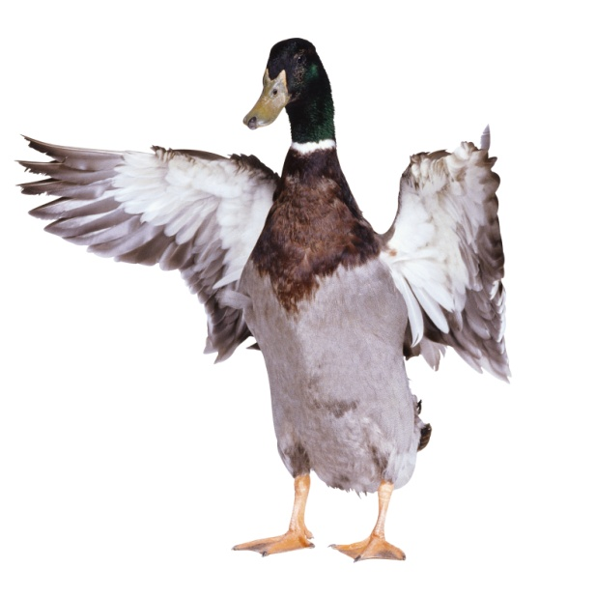
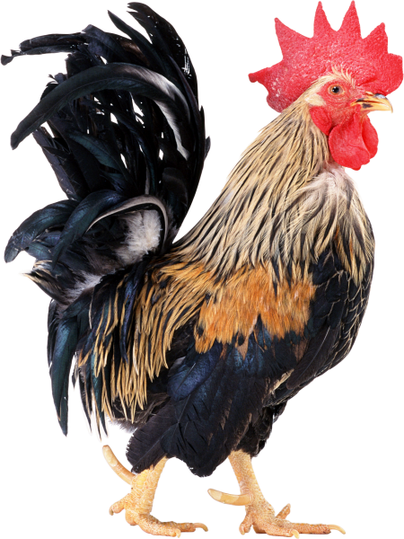
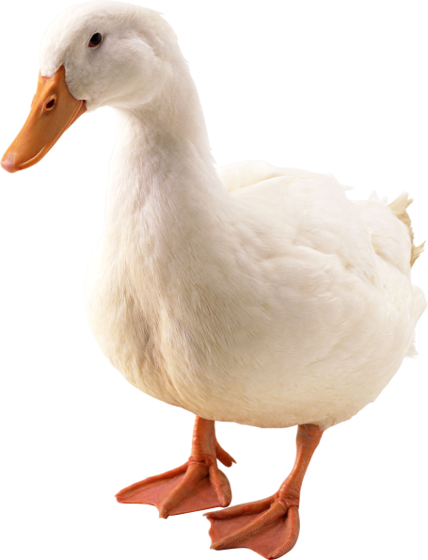
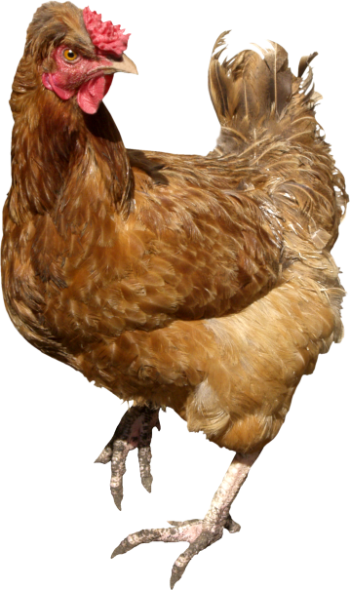
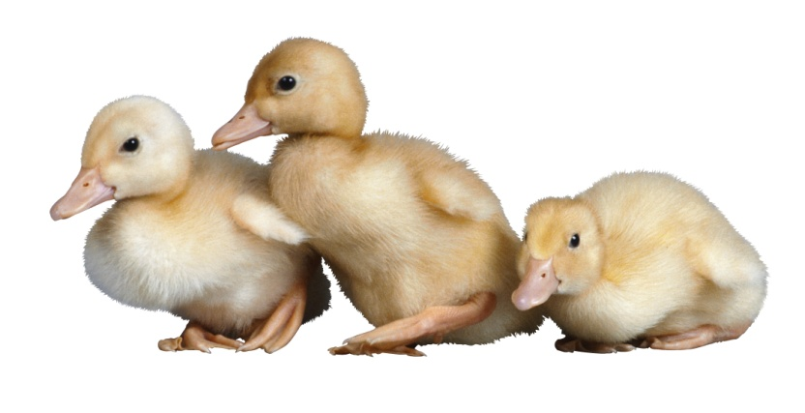

Slide 6
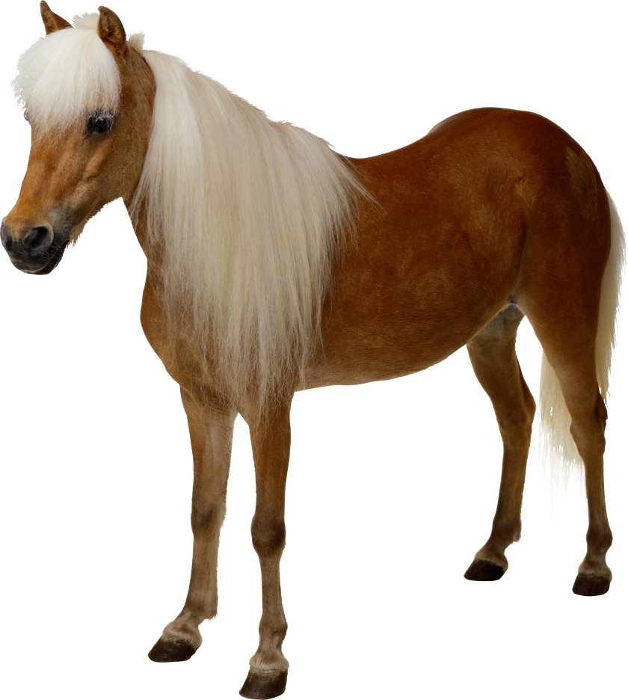
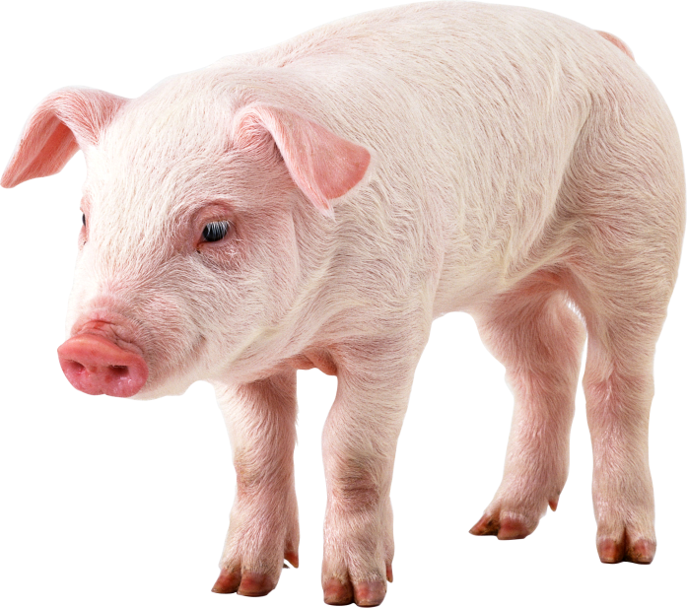
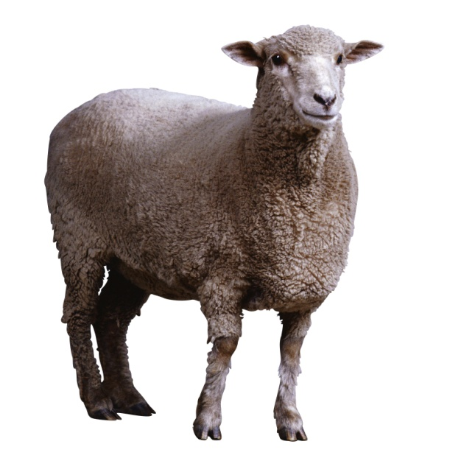
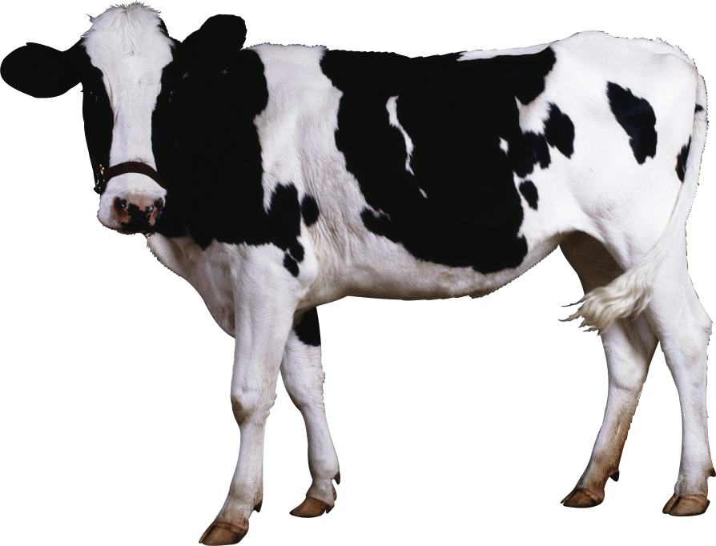
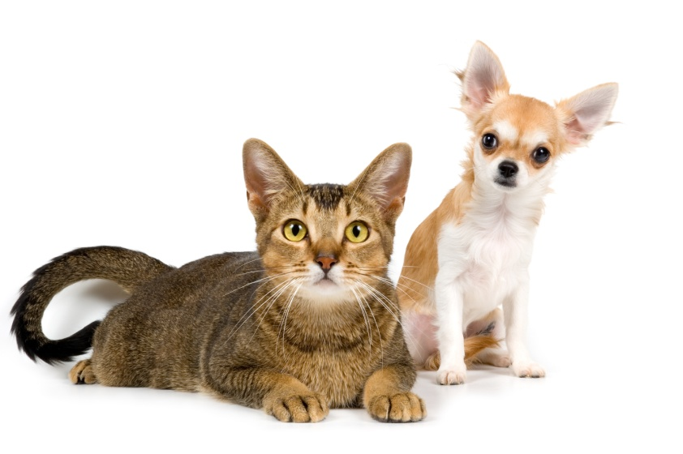

Slide 7
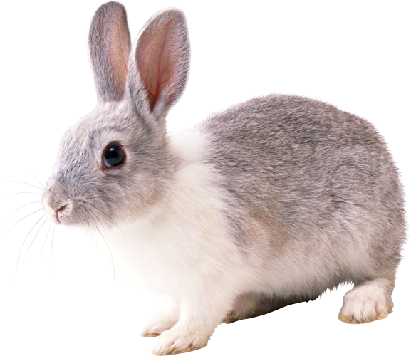
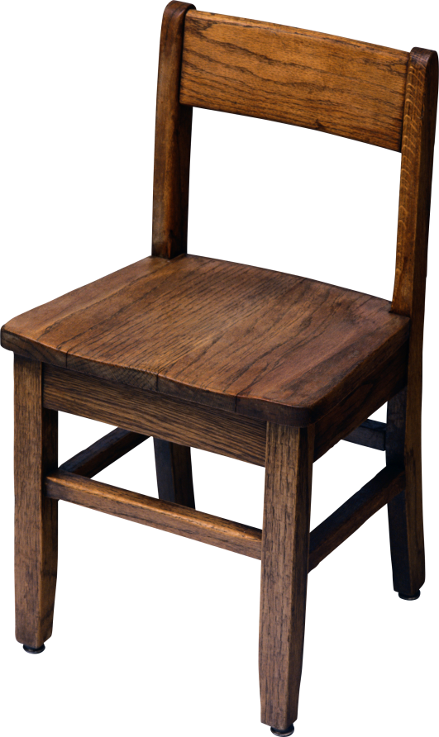
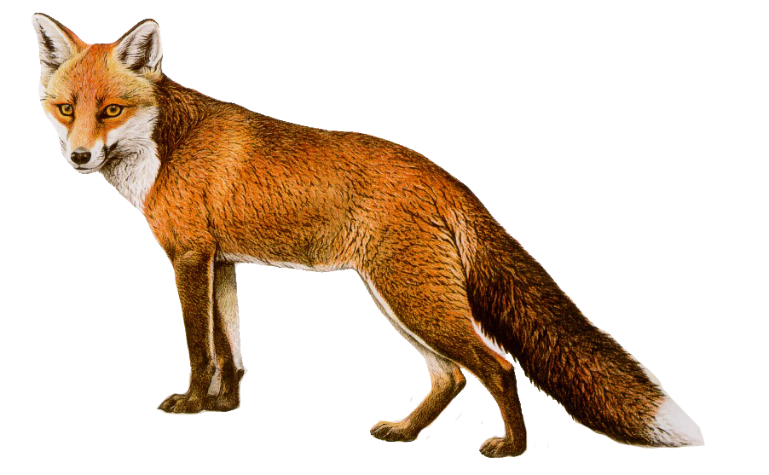
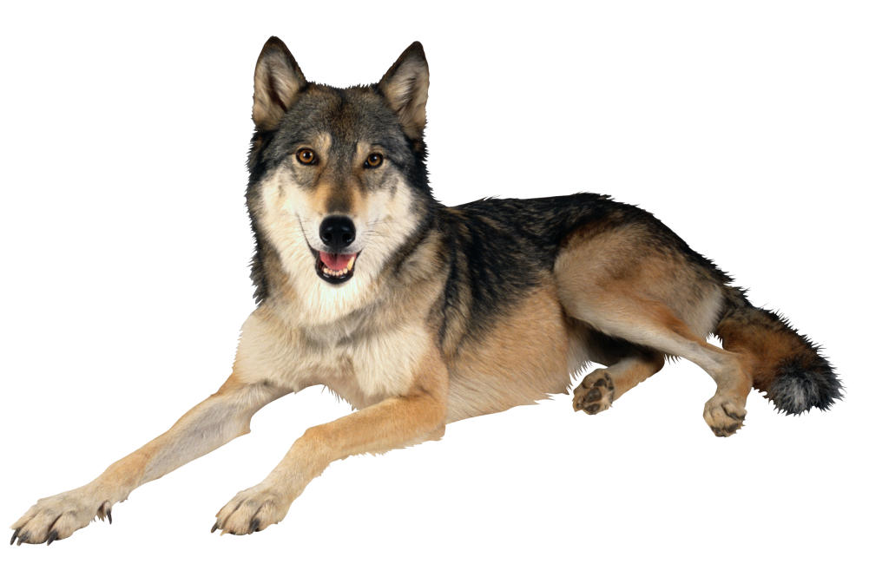

Slide 8
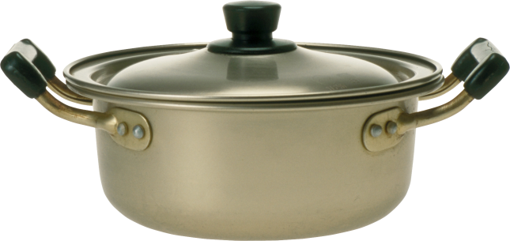
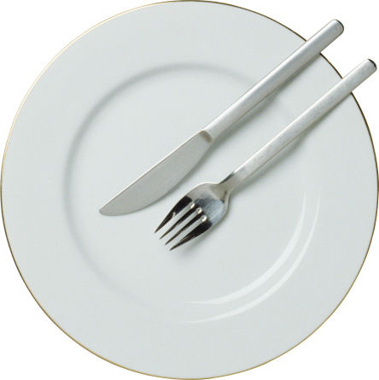
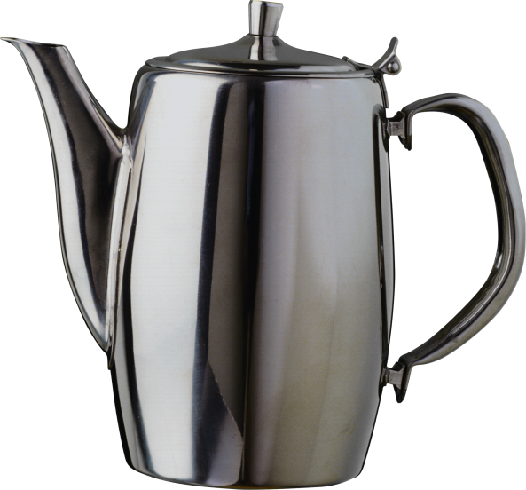
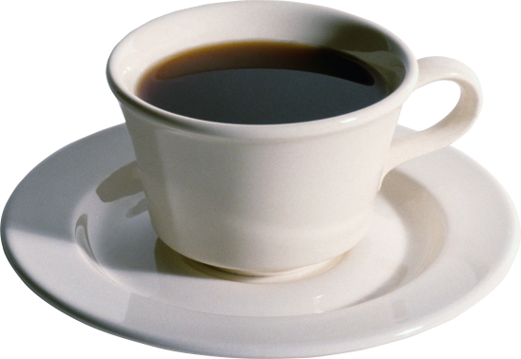

Slide 9
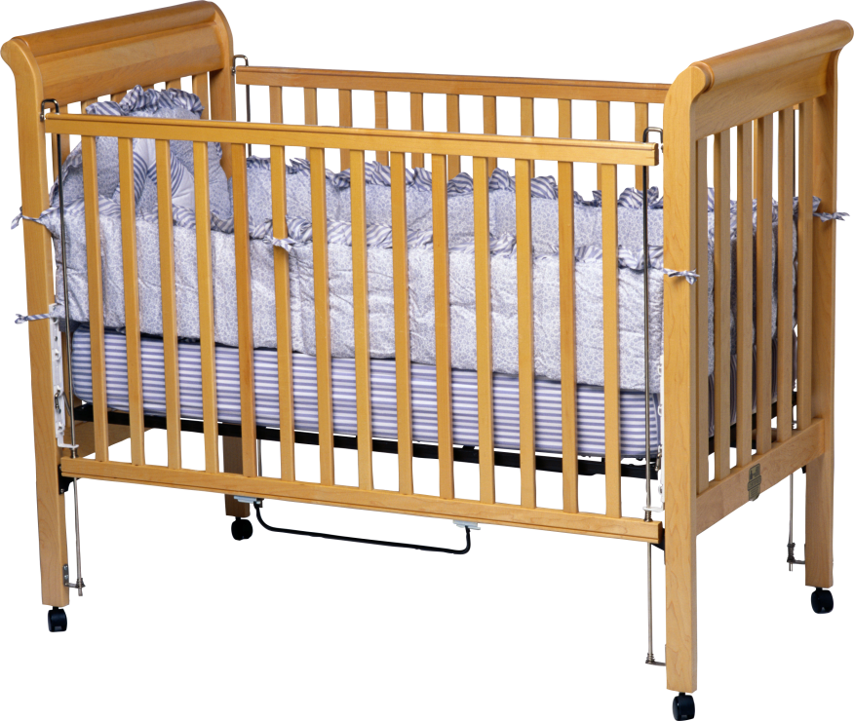
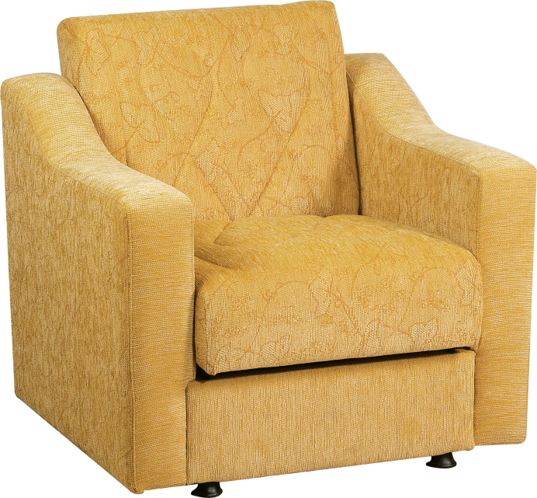
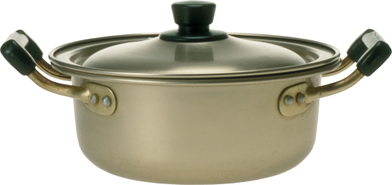
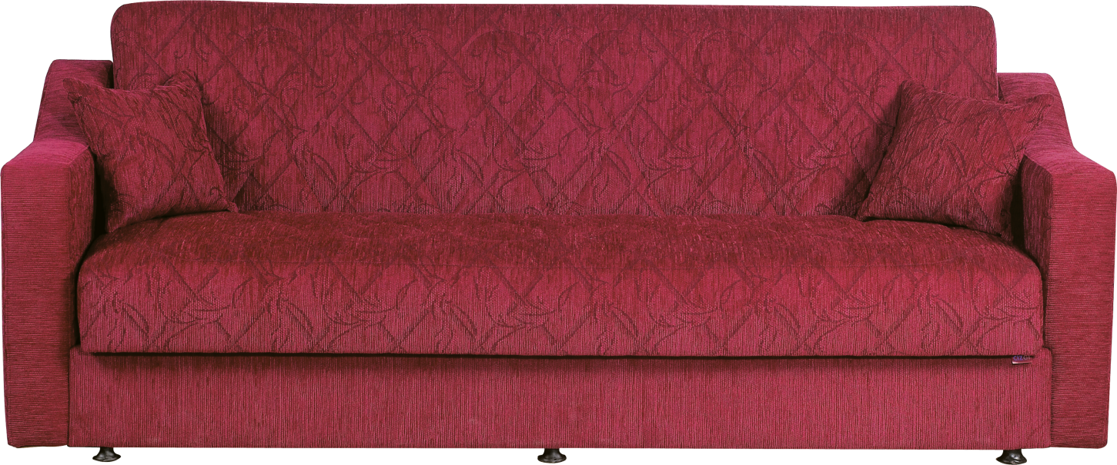

Slide 10
Интернет ресурсы: http://www.lenagold.ru/

